Slide 1
כלכלה מקיימת השקעות אחראיות ומה שביניהן
כנס חירום אקלימי
Notes:
שלום לכולם, אני שמח שיכולתם להצטרף אלינו,
שמי יובל סתיו
אני בוגר תואר שני בכלכלה מקיימת מאוניברסיטת פלימות'.
שותף בהקמה והובלה של
הקרן להשקעות אחראיות value2,
ומוביל את הפיתוח הכלכלי והתכנון האסטרטגי
באשכול הרשויות של הנגב המערבי. אני גם יועץ ושותף
בחברת Kora, שמפתחת כסף משלים שמעודד פעילות מקיימת.
אני שמח ומודה על ההזדמנות שניתנה לי לדבר בקצרה על כלכלה מקיימת השקעת אחראיות והדרך שבה הם יכולים להילחם בשינוי האקלים

Slide 2
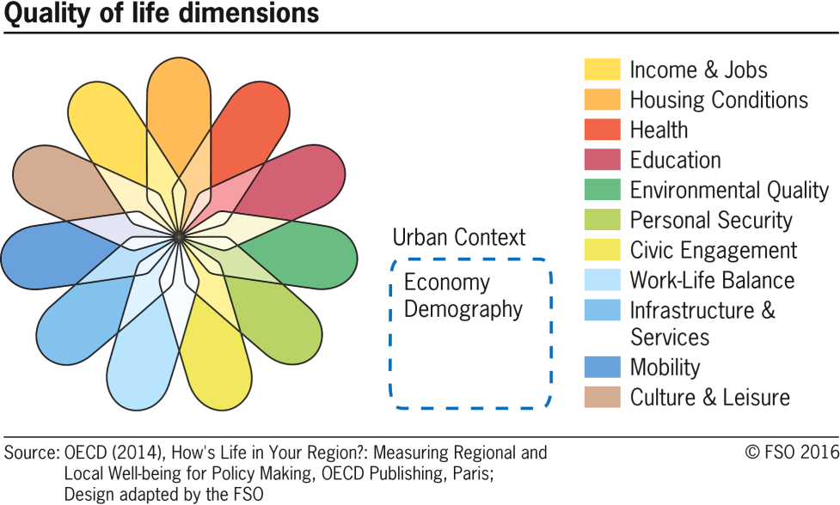
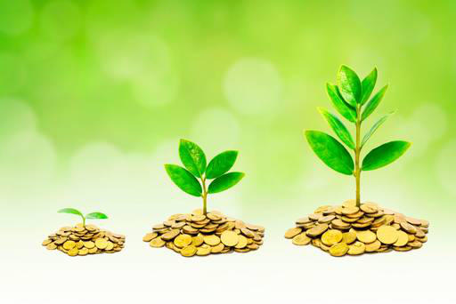
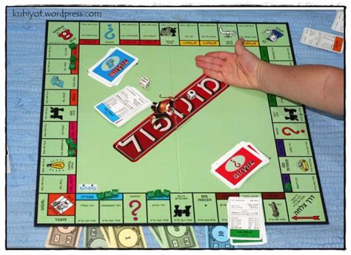
השקעות אחראיות כדרך לשפר את הכלכלה ואת העולם
?
Notes:
היום אני הולך לספר קצת על השקעות אחראיות ולנסות לתאר באיזה צורה זו יכולה להיות שיטה מערכתית משמעותית ליצירת כלכלה שמשפרת את איכות החיים, מגדילה את הטוב המשותף, ובין השאר גם עוזרת להילחם בשינויי האקלים.
רגע לפני שנתחיל, חשוב לי להדגיש את תפיסת העולם שמתוכה אני פועל:
אני מאמין שהכלכלה והחוקים שלה גורמים לאנשים לפעול בדרך מסויימת. או במילים אחרות, השיטה הכלכלית היא מערכת שהחוקים שלה (בעזרת תמריצים ועונשים) מכתיבים במידה משמעותית את האופן שבו אנשים מתנהגים.
תחשבו למשל על משחק מונופול. אם רוצים לנצח, אין שום סיבה להתחשב בשחקנים אחרים, הניצחון של אחד הוא בהכרח ההפסד של האחר. שחקנים שהם חברים טובים מחוץ למשחק, מרוששים אחד את השני ללא כל התחשבות או רצון לעזרה הדדית.
ולכן השאלה היא כזו- באיזה אופן ניתן לשנות את חוקי המשחק ככה שהמערכת עצמה לא תעודד אנשים לרושש אחד את השני כדרך להשיג עוד, אלא תעודד ותחזק את הצדדים המתחשבים, ההגונים והערכיים שלנו?
אם המטרה של הכלכלה היא שיפור איכות החיים (כפי שאמרתי לפי התפיסה שלי), זה אומר שהמערכת צריכה למדוד לא רק את העושר החומרי של אדם (מה שנקרא רמת החיים), אלא צריכה לחזק באופן מובנה את הטוב המשותף בחברה, ולתגמל את אלו שמייצרים ערך חברתי וסביבתי גבוה יותר. כלומר, מערכת בה אי אפשר להשיג עושר חומרי מבלי להוביל לשיפור באיכות החיים עבור הכלל.
אז איך בעצם כלכלה יכולה למלא את המטרה הזו שהרגע הטלנו עליה? את זה אנסה להסביר עכשיו

Slide 3
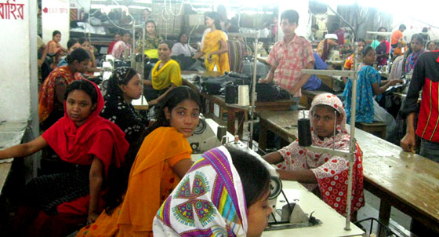
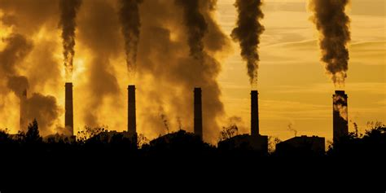
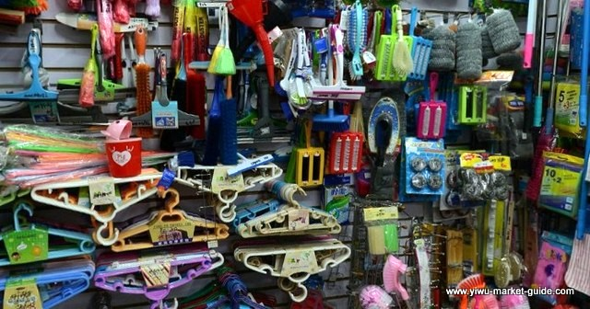
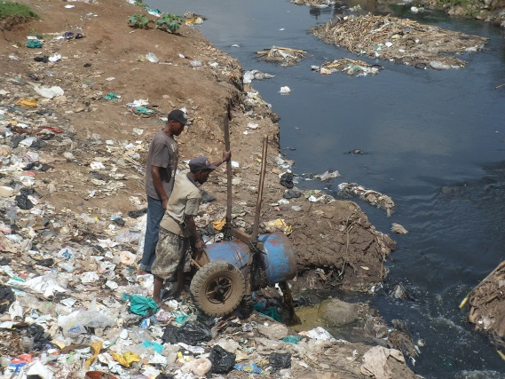
עלויות חיצוניות
Notes:
אז איך נראית כלכלה כזו?
הדבר הראשון שצריך להבין זה את המושג 'עלויות חיצוניות'. המושג מתייחס לכל הדברים שהפעילות הכלכלית משפיעה עליהם אבל לא נכנסים לתוך השקלול של מחיר המוצר והשירות.
זה יכול להיות זיהום סביבתי כתוצאה מיצור או שינוע של מוצרים
תשלום של שכר לא הוגן (והאופן שזה משפיע על העובדים)
תנאי העסקה פוגעניים, אפליה ועוד קריטריונים רבים שעלולים, ממבט ראשון, להיראות לא רלוונטיים. אבל הם כן.
בכלכלה של היום, משתלם לחברות מסחריות להתעלם מכל המדדים הללו ולזהם את הסביבה, להתייחס לעובדיהם בצורה פוגענית, ובקיצור- "להחצין" את העלויות האלו (כלומר- לא לשלם אותן). זאת משום שבצורה הזאת הם יכולים לתמחר את המוצר או השירות שלהם כזול יותר, ולהיות אטרקטיביים יותר לצרכן.
זו הסיבה שיותר זול לנו לקנות מוצר בעלי-באבא, למרות שייתכן שהוא מיוצר בתנאי העסקה פוגעניים, והייצור והשינוע שלו יוצרים זיהום גדול בהרבה מאשר אם הייתי קונה את אותו המוצר בארץ.

Slide 4
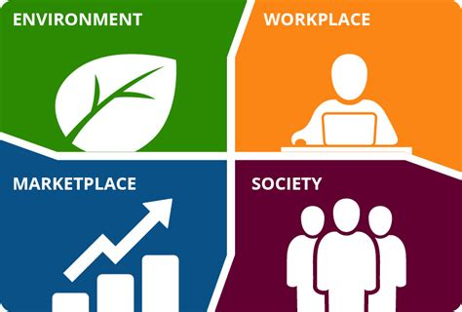
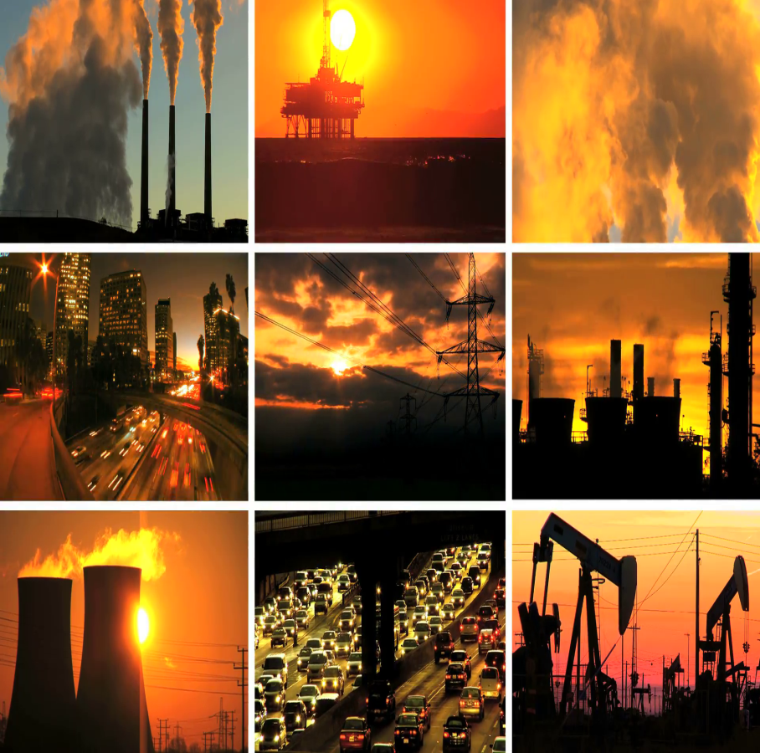
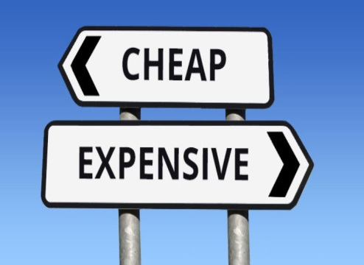
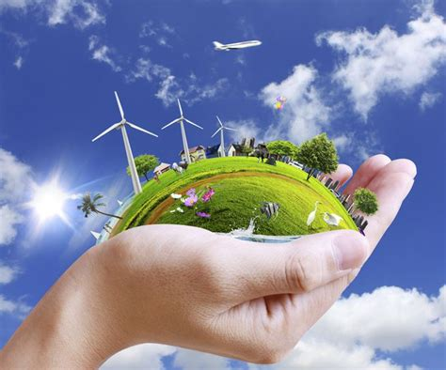
כלכלה מקיימת
Notes:
אנחנו נדע שיצרנו כלכלה שמשפרת את איכות החיים ומגדילה את הטוב המשותף כאשר:
המוצר או השירות הניתנים על ידי חברה שמייצרת ערך סביבתי או חברתי גבוה יותר
יהיה זול יותר
מאלו של החברות שפחות מתייחסות לכך.
ובנוסף, כאשר מוצרים ושירותים שבמהותם מזיקים לסביבה או לחברה (כמו למשל סיגריות, אלכוהול, דלקים פוספטיים) יהיו יקרים יותר לצריכה
ממוצרים שמייצרים ערך חיובי (אנרגיה מתחדשת, מוצרים מתכלים ומזון אורגאני).

Slide 5
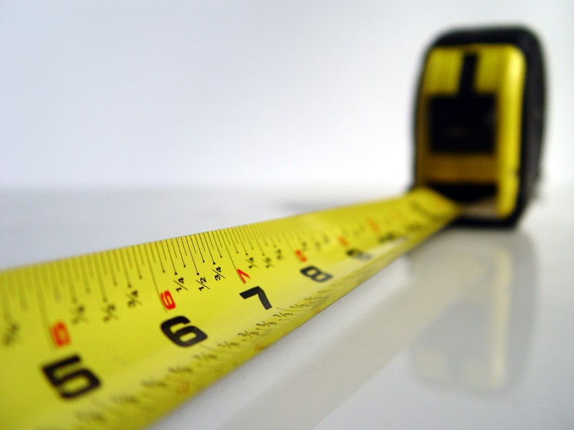
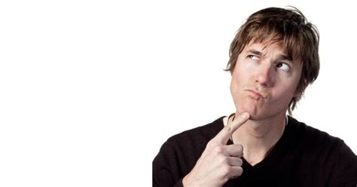
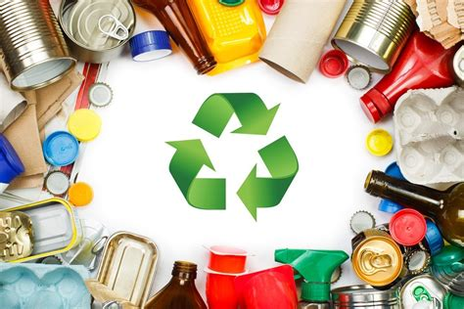
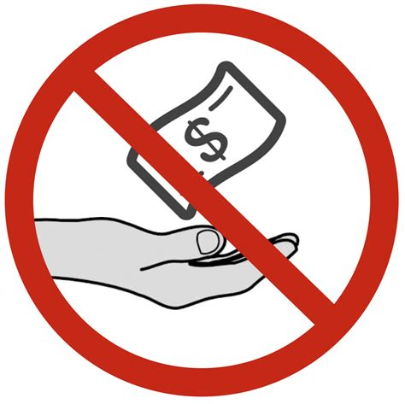
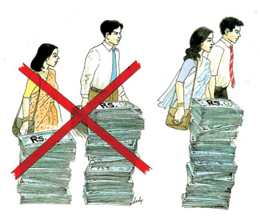
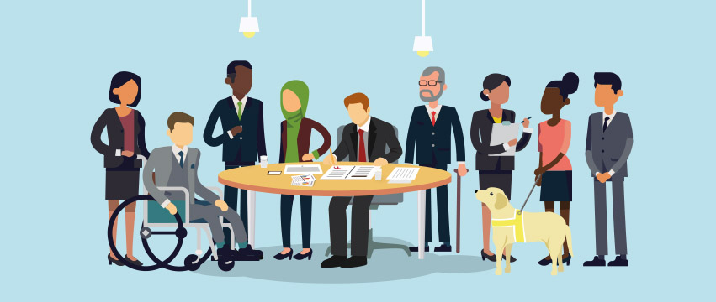
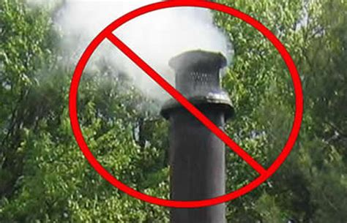
ESG
ממשל תאגידי
סביבה
חברה
Notes:
אז איך אפשר לוודא שהעלויות החיצוניות שדיברנו עליהם מופנמות במחיר?
דבר ראשון צריך להצליח לזהות ולמדוד אותן.
מה מודדים?
אספקטים שונים בהתנהלות החברה בנושאים הקשורים לחברה, סביבה וממשל תאגידי
(או בקיצור ESG- environment, social, governance) כמו למשל:
תשלום שכר הוגן וצמצום פערי שכר
הקפדה על מגוון ואי אפליה
הפחתת פסולת וזיהום
עליה בכמות חומרים הניתנים למיחזור
תשתיות ארגוניות להורדת שחיתויות
ועוד מגוון של מאות מדדים שונים שבסופו של דבר משוקללים יחד לכדי ציון ESG אחד.
דבר נוסף שאפשר וצריך למדוד הוא המוצרים והשירותים מהם החברות מפיקות רווחים. ככל שאלו תואמים ועוזרים לקדם את יעדי הקיימות של האו"ם ל2030, כך ציון החברה עולה.

Slide 6
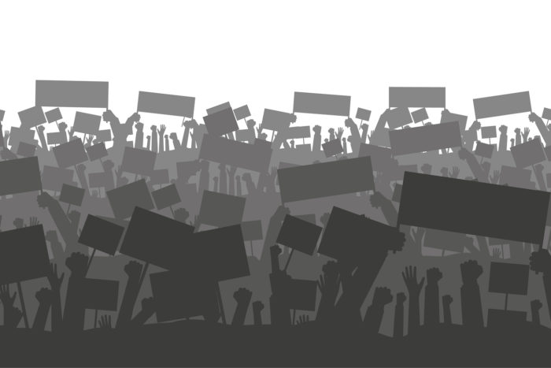
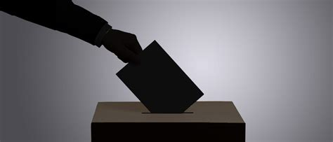
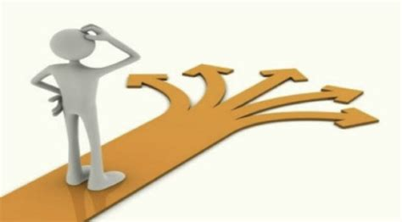
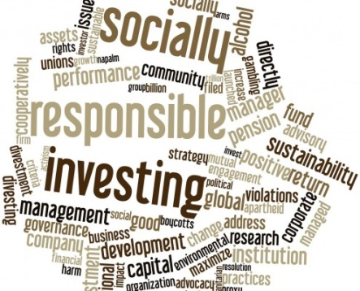
איך משתמשים בציון?
חקיקה ומדיניות– שינוי מדיניות כלכלית מיסוי מתקדם,
קדימות במכרזים, לאפשר חשיפה פרסומית,
הלוואות בתנאים נוחים.
עובדים– בוחרים מקום עבודה
עם ציונים גבוהים
צרכנים – קונים בהתאם לציונים
משקיעים – השקעות לאור הציונים
Notes:
עכשיו נשאלת השאלה מה עושים עם הציון הזה?
באופן מהותי, ככל שחברה מקבלת ציון גבוה יותר, כלומר מייצרת ערך סביבתי וחברתי גבוה יותר, כך היינו רוצים שהיא תהיה מתוגמלת יותר, ולהיפך.
התגמול הזה יוכל לאפשר למוצרים ולשירותים של החברה להיות זולים יותר מאלו של חברה המייצרת בדיוק את אותם הדברים אבל בעלת ערך או תרומה חברתית וסביבתית נמוכים יותר.
אפשר להשיג את זה במספר דרכים:
על ידי חקיקה ומדיניות- באמצעות מיסוי של חברות בצורה דיפרנציאלית על פי הציונים שהן מקבלות, או לתת הלוואות בתנאים נוחים יותר, לתת קדימות במכרזים ממשלתיים, לאפשר חשיפה פרסומית גבוהה יותר - הכול לפי הציון
דבר נוסף שאפשר לעשות הוא לתווך את הציונים הללו לציבור הרחב. צעד זה יכול לשרת כמה מטרות:
קודם כל הוא יכול להוות שיקול עבור עובדים שרוצים שמקום עבודתם יהיה משמעותי וישפר את העולם ולא יזיק לו.
בנוסף לכך, הוא יכול להשפיע עלינו כצרכנים בשיקולים של מה ואיפה אנחנו קונים
וגורם אחרון הוא היכולת לגרום למשקיעים להתבונן על ציוני הESG כעל אחד מהקריטריונים בשיקול האם להשקיע בחברה או לא.

Slide 7
ביצועי ESG
השקעה אחראית
מידע עסקי
מוצרים ושירותים מקיימים
בטוחה ומשתלמת יותר!!!
Notes:
והדבר האחרון הזה
זה בדיוק מה שהשקעות אחראיות עושות
הן לוקחות את ציוני הESG ומשלבות אותן בשיקולים עסקיים (כמו רמת החוב, הרווח התפעולי, השקעה במחקר ופיתוח), כדי להחליט האם להשקיע בחברות או לא.
אגב, מחקרים רבים מראים שלרוב מדובר גם בהשקעות טובות ובטוחות יותר (אבל את זה אוכל להסביר במפגש אחר).

Slide 8
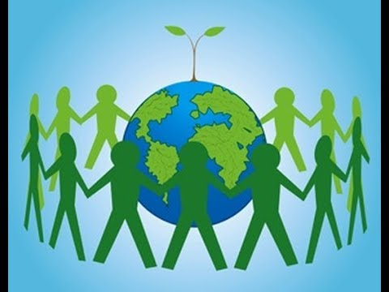
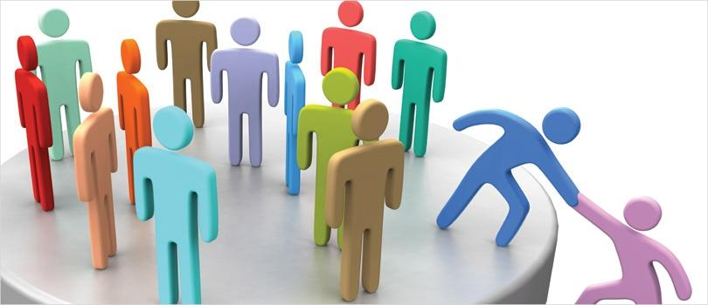
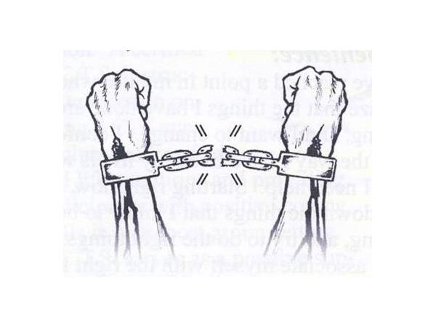
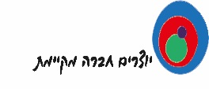
תיאוריית ליצירת שינוי חברתי על פי ג'ואנה מייסי-
מימדי עשייה/ פעולה
שינוי תפיסתי
החזקה
שינוי מערכתי
חברה מקיימת יותר
Notes:
עכשיו נשאלת השאלה: האם השקעות אחראיות יכולות גם להיות חלק משינוי מערכתי או חברתי גדול יותר שבסופו של דבר מביא לשינוי החוקים ומצליח לייצר כלכלה מקיימת יותר?
ג'ואנה מייסי, מובילה וחוקרת של תהליכי שינוי חברתיים, טוענת ששינויים כאלה חייבים לכלול שלושה מימדים, ושהשילוב ביניהם הוא זה שמוביל לתהליך בקנה מידה רחב.
מימד ההחזקה מתייחס לשמירה על הקיים ומניעת הרס נוסף – מי שמנסה לקדם את המימד הזה הם למשל אקטיביסטים של איכות סביבה ועובדים סוציאליים. המימד הזה הוא קריטי כדי שישאר לנו מה להציל ואנשים שימשיכו להלחם.
שינוי תפיסתי – הוא שינוי בסיפור אותו אנחנו מספרים לעצמנו או בדרך שבה אנחנו תופסים את המציאות. למשל, עצם קיומן של זכויות אדם או ההתפשטות של ההבנה בנוגע לחשיבות של אורח חיים צמחוני או טבעוני. מי שמקדם את המימד הזה הם למשל מחנכים, סופרים, פילוסופים ועיתונאים.
שינוי מערכתי – מדבר על שינוי בשיטה, זכויות אדם יבואו לידי ביטוי בשינוי מערכתי כאשר העבדות נאסרת, או כאשר מחייבים שכר מינימום, והשינוי התפיסתי שנשים הן בעלות מעמד שווה לגבר, יבוא לידי ביטוי במתן זכות בחירה.. מי שעוסק בכך, לדוגמא, הם מחוקקים ומשפטנים מהצד המערכתי, ואקטיביסטים ומכוני חשיבה למיניהם מהצד האזרחי.
אם לוקחים את המודל של מייסי, אפשר לשייך את עולם ההשקעות האחראיות למספר מימדים:
הן בעלות פוטנציאל לייצר שינוי במימד ההחזקה (על ידי כך שהן גורמת לחברות לייצר ערך חברתי וסביבתי גבוה)
הן גם פועלות לשינוי תפיסתי, כי הן מייצרות הבנה שלחברות יש אחריות ומחוייבות להשפיע בצורה חיובית על האנשים והסביבה, ולא רק למקסם את שורת הרווח לבעלי המניות.
בעקבות כל אלו, השקעות אחראיות יכולות אפילו להוביל
לשינוי מערכתי באמצעות חקיקה שמקדמת הפנמה של העלויות החיצוניות במחירי המוצרים והשירותים, כך שבאופן מערכתי הפעילות העסקית תירתם לשיפור הטוב המשותף והמלחמה בשינוי האקלים.

Slide 9
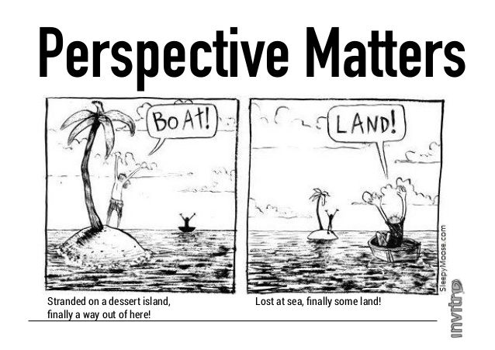
תודה על ההקשבה
Notes:
אני אסיים בסיפור עם פרספקטיבה היסטורית:
בשלהי המאה ה18 התחילו משקיעים לדרוש מחברות להציג להם את הדו"חות הכספיים שלהם כדי שיוכלו להחליט אם להשקיע בהם. כך נוצרו הדוחות הכספיים, שאנחנו מכירים כיום שהחברות מפרסמות כל רבעון או חציון ושעל פיהם משקיעים מחליטים באילו חברות להשקיע ובאילו לא. רק באמצע המאה 19 התחילו חלק מהמדינות לחייב את הגשת הדוחות ולמסות בהתאם להם.
כיום אנחנו נמצאים בתהליך דומה – המשקיעים דורשים מהחברות את המאזנים החברתיים והסביבתיים שלהם – ולא רחוק היום שבו המדינה תחייב את החברות להגשת המאזנים הללו ותתמרץ ותתגמל אותם בהתאם להם.
תודה רבה על ההקשבה

